Slide 1
UNIVERSIDAD DE CHILE FACULTAD DE CIENCIAS SOCIALES CARRERA SOCIOLOGÍA CURSO: EPISTEMOLOGÍA UNIDAD II APOYO PPT N° 7

Slide 2
RECORDEMOS …
LA UNIDAD II DE ESTE CURSO PRETENDE REVISAR LOS FUNDAMENTOS DE 3 CORRIENTES EPISTEMOLÓGICAS “CLÁSICAS”
EN CIENCIAS SOCIALES
POSITIVISMO
FENOMENOLOGÍA
TRADICIÓN CRÍTICO - EMANCIPATORIA

Slide 3
OBJETIVO DE LA SESIÓN
Exponer los antecedentes generales de la filosofía positivista, para luego centrarnos en las características del positivismo lógico (neo positivismo o empirismo lógico), como una expresión determinada del positivismo.

Slide 4
Antecedentes del positivismo del siglo XIX según Carlos Moulines
“Proto - positivismo” siglo XVIII en Francia.
Exponentes: D’Alembert, Turgot, Condillac.
Eje: estudio matemático de la naturaleza, énfasis en la MECÁNICA
“Positivismo clásico”
Representado por Saint Simon y especialmente A. Comte.
Interés central: crear una ciencia de la sociedad
“Positivismo crítico”, último tercio del siglo XIX.
E. Mach, principal representante.
Nueva revisión de las “sensaciones”. Se revisa el problema de la relación entre “psicología” y “mundo físico”

Slide 5
El positivismo puede ser definido, en general, como una aproximación al conocimiento de la realidad. Esa es la razón de que sea de nuestro interés en un curso de epistemología.
El positivismo guarda una relación histórica con la sociología, porque uno de los autores clave de esta aproximación –en un primer periodo- fue A. Comte, precisamente quien inventó la palabra “sociología”.

Slide 6
EN COMTE, LA LÓGICA POSITIVA ERA PRODUCTO DE UNA EVOLUCIÓN NATURAL, (LEY DE LA EVOLUCIÓN INTELECTUAL DE LA HUMANIDAD O LEY DE LOS TRES ESTADOS)
TEOLÓGICO
METAFÍSICO
POSITIVO

Slide 7
“… En el estado positivo, el espíritu humano, reconociendo la imposibilidad de obtener nociones absolutas, renuncia a buscar el origen y el destino del universo y a conocer las causas íntimas de los fenómenos, para dedicarse únicamente a descubrir, mediante el empleo bien combinado del razonamiento y de la observación, sus leyes efectivas … " A. Comte, Curso de filosofía positiva, (1830-1842)

Slide 8
EL LEMA POR EXCELENCIA DEL POSITIVISMO DE A. COMTE FUE “ORDEN” Y “PROGRESO”
ORDEN
PROGRESO
ESTÁTICA
SOCIAL
DINÁMICA
SOCIAL

Slide 9
¿QUÉ CARACTERIZABA FUNDAMENTALMENTE AL PLANTEAMIENTO DE COMTE … ?
SUBORDINACIÓN
DE LA IMAGINACIÓN A
LA OBSERVACIÓN
CIENCIA
DEBEN CONOCERSE LAS LEYES POSITIVAS: PUES SÓLO ASÍ ES POSIBLE LA PREVISIÓN RACIONAL
DOGMA FUNDAMENTAL DE LA INVARIABILIDAD DE LAS LEYES NATURALES

Slide 10
El positivismo de Comte tuvo una fuerte influencia en Francia e Inglaterra, y algo menos en Alemania, en la segunda mitad del siglo XIX. En América Latina –junto al liberalismo- tuvo una incidencia muy especial.
El positivismo, en el siglo XIX, era asociado al “progreso”, a la “ciencia”, a la “industria”, a la búsqueda de las relaciones entre los fenómenos sin recurrir a la metafísica, sino solo a la observación y la experimentación

Slide 11
El pensamiento positivista según L. Kolakowski
Según Kolakowski, “el positivismo es una postura filosófica relativa al saber humano que … … constituye un conjunto de reglas y criterios de juicio sobre el conocimiento. Trata de los contenidos de nuestros enunciados sobre el mundo,
El positivismo contiene reglas que distinguen, en cierto modo, las polémicas filosóficas y científicas que merecen ser llevadas a cabo, de las que no pueden ser dilucidadas …” (14-15)
¿Cuáles son esas ”reglas” o aspectos centrales al pensamiento positivista en general, según este autor?

Slide 12
ASPECTOS CENTRALES COMUNES DE LA FILOSOFÍA POSITIVISTA SUGERIDOS POR L. KOLAKOWSKI
FENOMENALISMO | NOMINALISMO | JUICIOS DE VALOR Y ENUNCIADOS NORMATIVOS | FE EN UNIDAD DE LA CIENCIA EN VIRTUD DEL MÉTODO
No existe diferencia real entre esencia y fenómeno. Debemos registrar lo que se manifiesta a la experiencia. | Un saber cualquiera tiene como referentes los objetos concretos singulares. Todo saber abstracto es un modo de ordenación concisa y clasificadora de ellos. | La filosofía positivista niega todo valor cognoscitivo a los juicios de valor y a los enunciados normativos (aquellos que señalan que las cosas “deben ser” de un modo determinado). | Los modos de adquisición de un saber válido son los mismos en todos los campos de la experiencia, (no tiene sentido la separación según objeto de estudio u otro criterio).

Slide 13
EL NEO-POSITIVISMO
Frente al avance de la ciencia, a comienzos del siglo XX surgió una corriente ligada al positivismo. Dicha corriente de denominó neo-positivismo (empirismo lógico o positivismo lógico) y tuvo un profundo impacto en la forma de concebir y hacer ciencia.

Slide 14
¿CUÁLES SON LAS PRINCIPALES CARACTERÍSTICAS DEL NEO POSITIVISMO SEGÚN L. KOLAKOWSKI?
En primer lugar, se enmarca en la llamada filosofía analítica (del lenguaje). Y se caracteriza por:
+ Distinción entre racionalismo – irracionalismo
+ El nominalismo como estrategia
+ Orientación antimetafísica
+ Cientismo: fe en la unidad de la ciencia (se anula la diferencia entre ciencias de la naturaleza y del hombre … pues se trataría solo de un problema de “madurez”)

Slide 15
EL CÍRCULO DE VIENA …
EL CÍRCULO DE VIENA FUE LA EXPRESIÓN INSTITUCIONAL MÁS IMPORTANTE DEL NEO-POSITIVISMO Y SU DOCUMENTO: “CONCEPCIÓN CIENTÍFICA DEL MUNDO” (1929), LA EXPRESIÓN MÁS RELEVANTE DE SU PENSAMIENTO Y DE SU ESPERANZA …

Slide 16
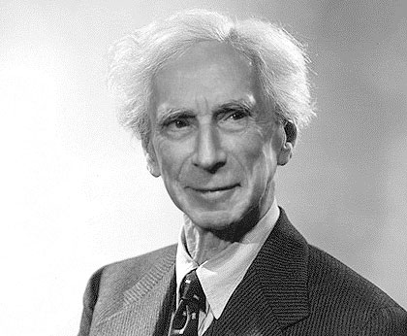
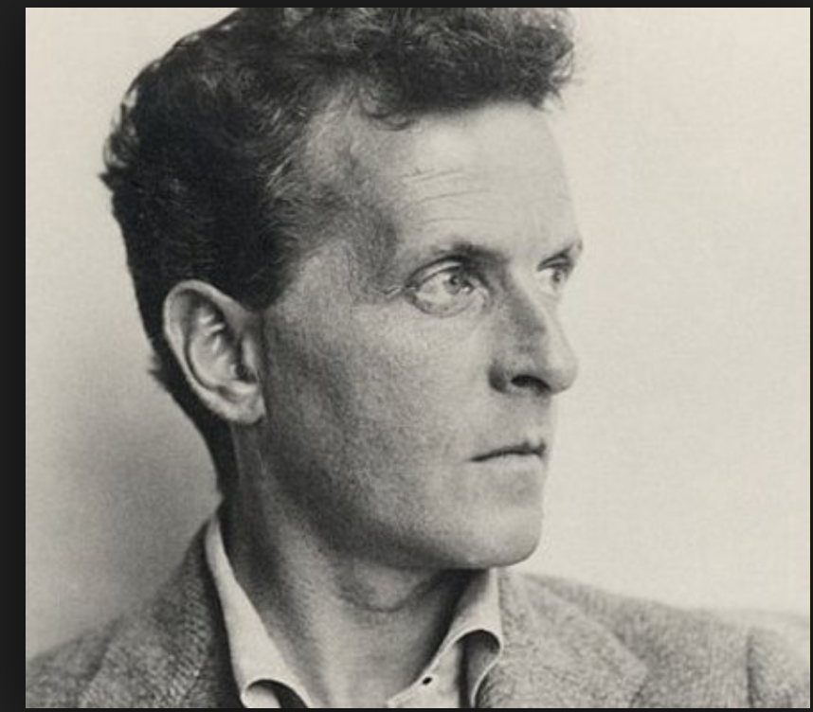
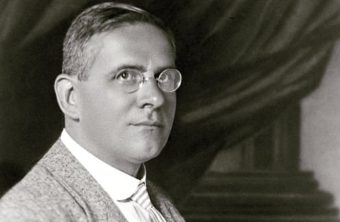
EL CÍRCULO DE VIENA …
Rudolph Carnap
Herbert Feigl
Kurt Godel
Hans Hahn
Otto Neurath
Friederich Waismann
Bertrand Russel
(matemático y filósofo Inglés), 1872 - 1970
Ludwig Wittgenstein (filósofo y matemático austríaco 1889-1951
Moritz Schlick
(físico y filósofo austríaco, 1882 - 1936)

Slide 17
UNA EXPRESIÓN DEL NEO POSITIVISMO FUE LA BÚSQUEDA DE UN LENGUAJE FISICALISTA …
“La reglas que definen el sentido de las proposiciones por la posibilidad de reducirlas a contenidos tales que hablen del comportamiento físico de los cuerpos, desemboca, por vía de consecuencia, en la convicción de que todos los juicios de todas las ciencias, deben traducirse al lenguaje de la física”
(L. Kolakowski p. 226)

Slide 18
LA CONSECUENCIA DEL LENGUAJE FISICALISTA ES, EN GENERAL, EL CONDUCTISMO
¿QUÉ SIGNIFICA UNA APROXIMACIÓN CONDUCTISTA? …
CONCENTRARSE, CIENTÍFICAMENTE, SOLO EN LOS COMPORTAMIENTOS EN TANTO MANIFESTACIONES EMPÍRICAS OBSERVABLES Y VERIFICABLES Y, POR LO TANTO, SUSCEPTIBLES DE CONSTITUIR LA EVIDENCIA DEL CASO.

Slide 19
PERO, MÁS ALLÁ DE LA VISIÓN EXTREMA DEL FISICALISMO, ¿QUÉ ES LO IMPORTANTE DEL POSITIVISMO PARA EL DESARROLLO CIENTÍFICO POSTERIOR?
LO CRUCIAL AQUÍ ES EL LENGUAJE …
¿POR QUÉ? PORQUE ES TRAVÉS DEL LENGUAJE QUE LOS SERES HUMANOS SOMOS CAPACES DE DAR CUENTA DE LA “REALIDAD”, DE (DE)NOMINARLA.
ASÍ, HACER CIENCIA ES, ESENCIALMENTE, UN EJERCICIO DE DEPURACIÓN NUNCA ACABO DE UN TIPO DE LENGUAJE ESPECIAL (DE LOS CONCEPTOS, DE LAS TEORÍAS).
Y ¿CÓMO SE CONSTRUYEN O “MEJORAN” LOS CONCEPTOS Y SE ENRIQUECEN LAS TEORÍAS?, A TRAVÉS DE HIPÓTESIS SUSCEPTIBLES DE SER TESTEADAS EN LA REALIDAD.

Slide 20
VEAMOS LA IMPORTANCIA DE LA CONCEPTUALIZACIÓN EN UN EJERCICIO CONCRETO DE INVESTIGACIÓN
Usted forma parte de un Grupo de Investigación Social especializado en Juventud Chilena. En el marco de una investigación se le encomienda aportar con una “definición” para el siguiente tema (problema):
+ Violencia en parejas de jóvenes estudiantes universitarios/as (entre 18 y 25 años).
NOTA: Las definiciones aportadas deben permitir al equipo diferenciar / distinguir “empíricamente” conductas relativas al tema en cuestión, y, al mismo tiempo, establecer un “orden” entre ellas (por ejemplo: de “menor” violencia a “mayor” violencia).

Slide 21
VEAMOS UN EJEMPLOS EN UN ÁMBITO PRÁCTICO APLICADO: EL CASO DEL INDICE DE DESARROLLO HUMANO (IDH) DE ONU EN SUS INICIOS
TEMA
DEFINICIÓN
CONCEPTUAL
DIMENSIONES
INDICADORES
INDICE (MEDIDA RESUMEN)
Desarrollo humano sostenible
“la ampliación de las capacidades y oportunidades de la gente a través de la formación de capital social, para satisfacer del modo lo más equitativo posible las necesidades de las actuales generaciones, sin comprometer las necesidades de las generaciones futuras”
PNUD, 1994
Vida larga y saludable (SALUD)
Posibilidad en la adquisición de conocimientos (EDUCACIÓN)
Posibilidad de tener un nivel de vida adecuado (INGRESOS)
Esperanza de vida
Alfabetización de adultos
Tasa de matriculación combinada
PIB per cápita
INDICE DE DESARROLLO HUMANO (IDH)
(QUE VA DE 0 A 1, SIENDO 1 LO MEJOR)

